Slide 1

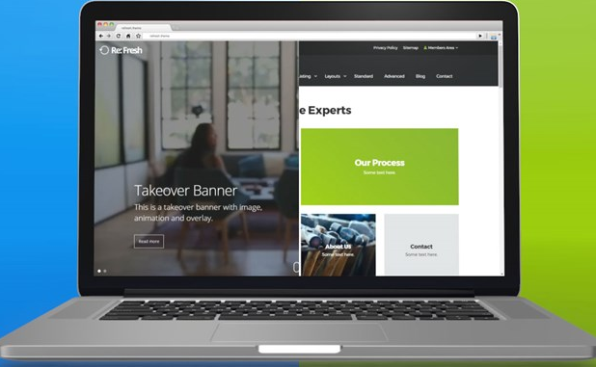
Front end
Back end
Html
Css
javascript
Python
Ruby
Javascript (nodeJS)
+ + + (preferanse for språk)
Utseende og brukeropplevelse
Server, applikasjon og database

Slide 2
Database
Lagring av informasjon/data på en strukturert og tilgjengelig måte:
Login- eller brukerinformasjon
Meldinger
Transaksjoner
etc, etc!
Bør ligge på en server (sikkerhet!). Vi trenger mulighet til å legge til og hente informasjon, evt endre eller slette.

Slide 3
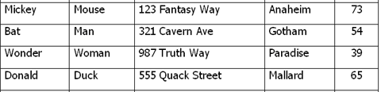
Database - 2
Databaser kan visualiseres som tabeller:
Hvordan skal vi få opprettet denne informasjonen på en server?
Hvordan kan vi legge til eller slette en kolonne?
Et utvekslingsformat som kan brukes er JSON

Slide 4
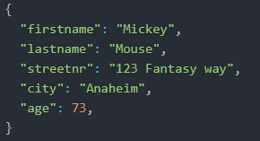
JSON og datatyper
Raden med informasjon om Mikke fra forrige slide
vil se ut som følger når det er skrevet som JSON:
De fire første kolonnene er av en ulik datatype fra den siste! (tekst kontra tall)
Det finnes mange forskjellige datatyper
Serveren/datamaskinen må vite hva slags datatype vi jobber med, så de har forskjellige måter å skrives på.

Slide 5
Datatyper
Datatype | Forklaring | Skrivemåte
Streng (engelsk: string) | Fritekst | "Hei alle sammen"
Number (evt integer/float) | Tall | 132
Boolean | Sant eller usant | True (eller False)
Array | Liste med data | ["melk", "brød", "ost"]
Objekt | Samling med data | {"forfatter": "James Joyce", "forlag": "Cappelen Damm", "tittel": "Ulysses}
Datatyper er helt grunnleggende når vi programmerer, men kan være forvirrende i IT – 1!
Datatypen "objekt" er slik på formen vi skrev kontaktinformasjon i forrige slide i en JSON fil.
Vi kan legge et objekt inne i et objekt, når vi oppretter informasjon i en JSON fil. Se side 184

Slide 6
Oppgaver
Les eksempelet på side 184. Hvilke datatyper brukes i eksempelet?
Gjør oppgave 1 og 2 på side 185 muntlig to og to.
Opprett en json fil i atom. Bruk denne til å gjøre oppgave 5 på side 185 i boka

Slide 7
Serveren (Firebase)
Vi kan nå et format for å skrive data som skal lagres, men hvordan får vi sendt det til en server?
Vanligvis programmer man serveren (ref back end) slik at den tar imot informasjon og behandler den slik vi vil, men det er alt for avansert for dette kurset.
Vi bruker derfor en skybasert tjeneste kalt Firebase

Slide 8

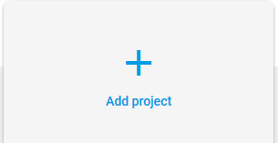

Sette opp firebase
Du trenger en google-konto
Gå til https://firebase.google.com/
Logg inn og trykk
Velg
Lag navn på prosjektet og velg alternativer (du trenger ikke dele noe data)
Klikk på
Kopier koden inn i <body> taggen på html siden din

Slide 9
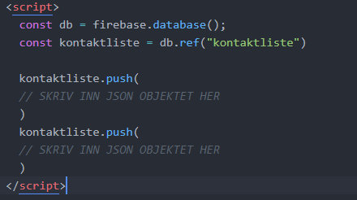
Lagre data i Firebase
Vi har nå koblet en server opp mot siden vår
Det gjenstår litt javascript for å opprette en database før vi kan legge inn informasjon.
Finn fagets github og kopier inn følgende fra database.html (Uke 4):
Du kan legge in informasjon på JSON format her. Når du oppdaterer siden vil også databasen i firebase oppdateres

Slide 10
Oppgave
Lag en html fil der du fyller ut kontaktlisten fra forrige slide med fire personer.
Sjekk at all informasjonen legges i databasen i firebase når du åpner siden.

Slide 11
Database: Nøkler (Primærnøkkel)

